Slide 1
穿插知识点：使用内置命令参数启动、注册多个服务

Slide 2
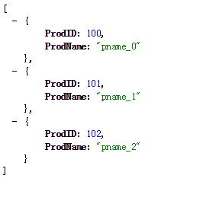

上节课做了两个独立API
http://localhost:8001/v1/prods
http://localhost:8000/
主站API
商品API

Slide 3
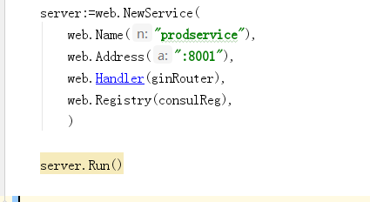
前面的代码
注意：这是我们手工写死的 (当然也可以写在配置文件里，然后启动时读取即可

Slide 4
内置命令参数
Go-micro 内置了 一些参数，可以在启动时 指定，这样就不用写死了
譬如地址:
我们可以 这样运行
go run prod_main.go --server_address :8001
别忘了，加上 server.Init()

Slide 5
欢迎加入我们的QQ群
程序员在囧途教育QQ群
606976586

